Slide 1
Придворно-світська музика Київської держави

Slide 2
Поширеними в Київській Русі були різноманітні види світського музикування. У звичаях княжого двору та військового побуту було супроводження музикою офіційних церемоній, вона лунала під час княжих застіль. На думку дослідників музичної культури Київської Русі, князі утримували при дворі професійних музикантів-інструменталістів, співаків, танцюристів. їх називали скоморохами.

Slide 3
Про це можна судити за фресками Софійського собору. На одній із них зображений музикант зі струнним смичковим інструментом на кшталт середньовічного фіделя (попередника віоли), на інших — група виконавців із духовими та щипковими інструментами. У цьому гурті можна помітити скоморохів-танцюристів.

Slide 4
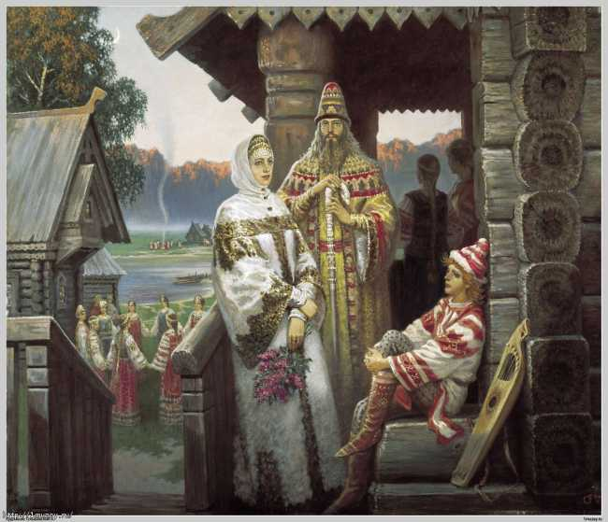
Репертуар
Репертуар буде дуже різноманітний – танковий, ліричний, побутовий, жартівливий та ін.
Найчастіше зустрічаються згадки про «співання слави» князям: військові та геройські подвиги князя або його предків (яскравим прикладом є «Слово о полку Ігоревім»).
Подекуди збереглись навіть імена осіб, які були водночас поетами, композиторами та виконавцями таких творів: Боян(ХІ ст.), Митуса(ХІІІ ст.).

Slide 5
Інструменти
З інстументів використовували свої, споконвічні: гусла, дерев’яні труби, роги, бубни і різні свиріли, пищалі та сопілки.
У княжих дворах використовували ще й інструменти чужого походження: ковані, металеві або «рожані» труби та роги, орган, «смики», або «гудки», смичкові інстументи: псалтир(давньогрецький багатострунний музичний інструмент), лавута, навла, кимбал, бронзові і мідні дзвіночки та дзвони.

Slide 6
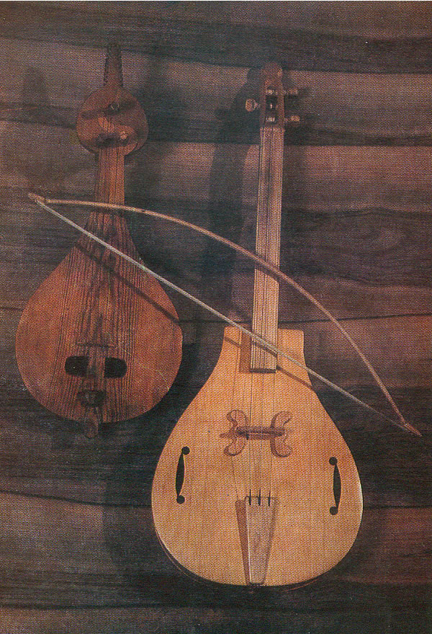
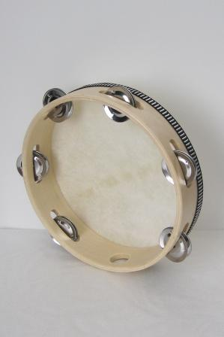
Гусла
Бубни

Slide 7
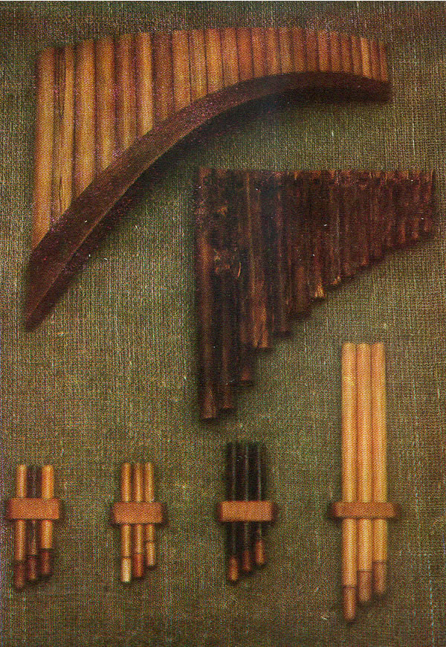
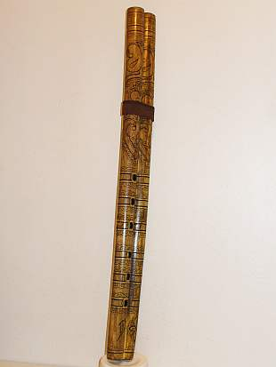
Свиріли
Пищалі

Slide 8
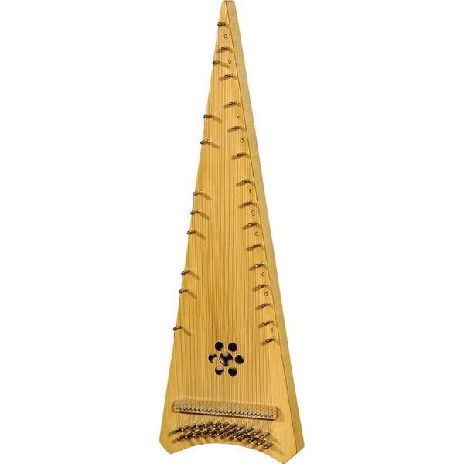
Псалтир

Slide 9
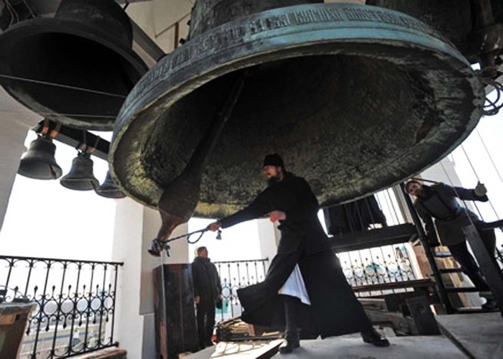
Зодчі Стародавньої Русі добре знали фізичні властивості музичного звуку, про що красномовно говорить чудова акустика древніх храмів. Не менше славилося на Русі і мистецтво лиття дзвонів, їх мелодійний і плавний дзвін міг поширюватися на десятки кілометрів. Такого мистецтва не знали ні Візантія, ні південнослов'янські країни.

Slide 10
Особливе місце в княжому побуті Київської Русі посідали героїчні величальні пісні. їх виконували при зустрічі князя з ратного походу, під час сходження на княжий престол. Такі пісні згодом змінились на здравиці на честь князя, патріарха або інших визначних осіб держави. Цей пісенний жанр музична культура Київської Русі запозичила у Візантії, де існувала особлива традиція вшановування імператора.

